Slide 1


New Orleans-visit to Gothenburg 28/5 2015
Vulnerability and Adaption to Heat in Cities: Perspective and Perceptions of Adaptation Decision-Makers in Sweden, case Gothenburg
Guidebook for Integrated Assessment and Management of Vulnerability to Climate Change
Anna C. Jonsson
Dept. of Environmental Change

Slide 2
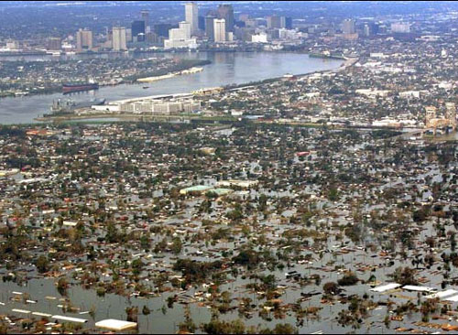
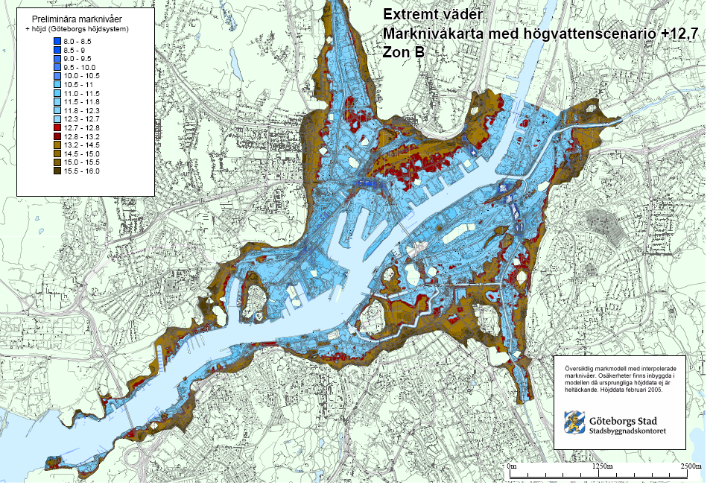
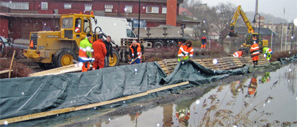
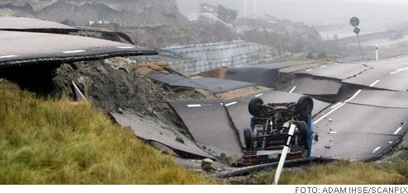

Slide 3
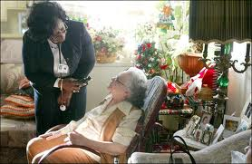
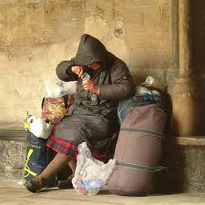
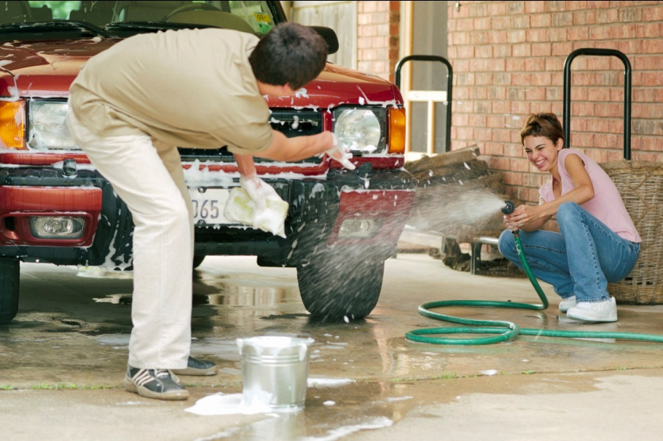
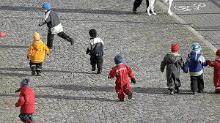
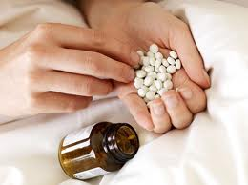

Slide 4
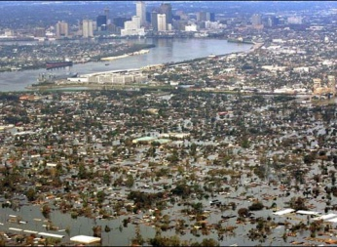
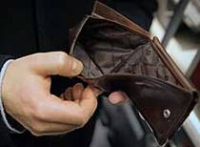
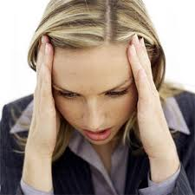
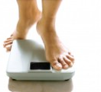

Some drivers of (climate) vulnerability
Demography
Locality
Health
Life style
Socio-
economy

Slide 5
adaptive capacity …
Income distribution Lundby, Gothenburg 2009, 20-64 years

Slide 6
sensitivity …
Illness indicator
Lundby 2010
16-64 år
Genomsnitt antal sjukdagar per person och år

Slide 7
Wilhelmi and Hayden (2010)

Slide 8
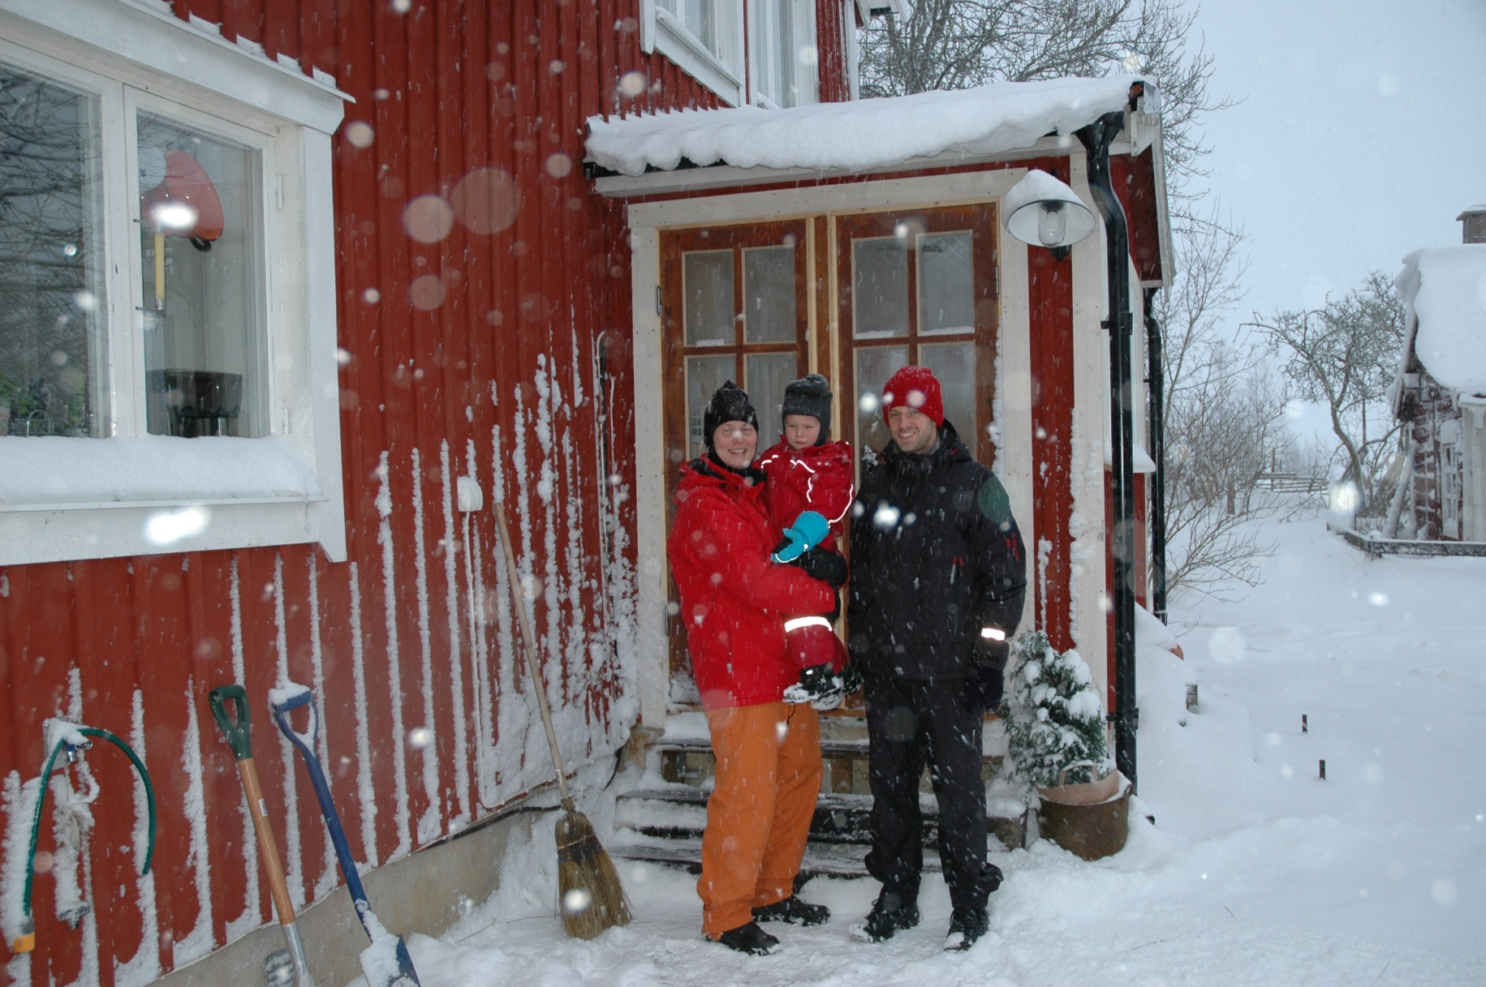
Are Swedes vulnerable to heat?
Notes:
Stormen Gudrun 2005
kartlägga det svenska samhällets sårbarhet för globala
klimatförändringar och de regionala och lokala konsekvenserna av
dessa förändringar samt bedöma kostnader för skador som klimatförändringarna
kan ge upphov till.
Risken för översvämningar, ras, skred och erosion ökar
många håll så mycket att förstärkta insatser för förebyggande
åtgärder är motiverade. Ett statligt klimatanpassningsanslag
bör inrättas som stöd för storskaliga kostnadskrävande
insatser.
Skogstillväxten ökar kraftigt, förutsättningarna för jordbruksproduktion
förbättras. Det krävs dock anpassningsåtgärder
att minimera skadorna och bevara den biologiska mångfalden.
Östersjön riskerar dramatiska förändringar av ekosystemen.
Klimatförändringarna förvärrar dagens situation och arbetet
med att minska utsläppen bör intensifieras.
Vattenkvaliteten i sjöar och vattendrag kommer att försämras,
vilket kräver insatser för att upprätthålla en god dricksvattenkvalitet.
Fjällen förbuskas till stor del och rennäringen och fjällturismen
kan drabbas.
Det varmare klimatet påverkar hälsan och leder till fler dödsfall
på grund av värmeböljor och ökad smittspridning.

Slide 9
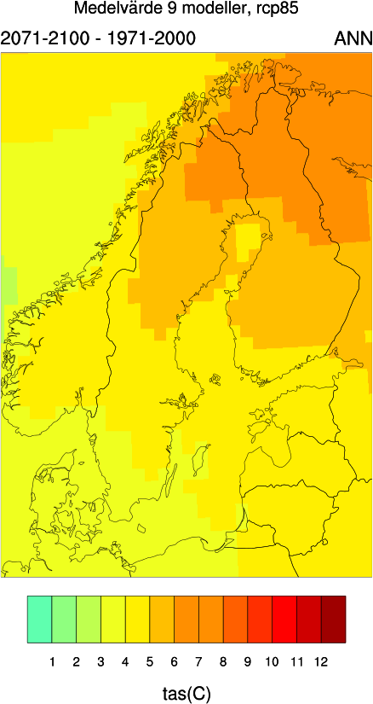
Climate change effects in Sweden: wetter, warmer, wilder
Daily mean temperatures above 68 F
increased mortality
(Rocklöv et al 2008)
Notes:
Klimatförändringar ger upphov till ekologiska och socioekonomiska effekter. Vissa av dom här redan synliga idag, polarisar som smälter, vegetationsförändringar och så vidare.
Klimatet alltid ändrats
Klimatförändringar → extrema väder och naturkatastrofer – risker som redan finns idag och som väntas öka både i antal och omfattning. Värmeböljor, torrperioder, stormar.
Klimatförändringar → Långsam och gradvisa förändringar, temperaturförändringar som kanske ökar trycket i redan sårbara regioner, torrt blir torrare och blött blir blötare.
Med andra ord, effekter på samhället och i känsliga sektorer (bebyggelse, infrastruktur m.m.)

Slide 10
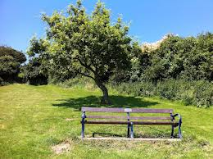
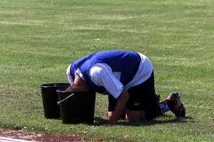
Adaptation to heat in Sweden?
Notes:
Stormen Gudrun 2005
kartlägga det svenska samhällets sårbarhet för globala
klimatförändringar och de regionala och lokala konsekvenserna av
dessa förändringar samt bedöma kostnader för skador som klimatförändringarna
kan ge upphov till.
Risken för översvämningar, ras, skred och erosion ökar
många håll så mycket att förstärkta insatser för förebyggande
åtgärder är motiverade. Ett statligt klimatanpassningsanslag
bör inrättas som stöd för storskaliga kostnadskrävande
insatser.
Skogstillväxten ökar kraftigt, förutsättningarna för jordbruksproduktion
förbättras. Det krävs dock anpassningsåtgärder
att minimera skadorna och bevara den biologiska mångfalden.
Östersjön riskerar dramatiska förändringar av ekosystemen.
Klimatförändringarna förvärrar dagens situation och arbetet
med att minska utsläppen bör intensifieras.
Vattenkvaliteten i sjöar och vattendrag kommer att försämras,
vilket kräver insatser för att upprätthålla en god dricksvattenkvalitet.
Fjällen förbuskas till stor del och rennäringen och fjällturismen
kan drabbas.
Det varmare klimatet påverkar hälsan och leder till fler dödsfall
på grund av värmeböljor och ökad smittspridning.
10

Slide 11
sensitivity …
Earlier approaches
Epidemology, GIS, statistics and manuals
Illness indicator
Lundby 2010
16-64 år
Genomsnitt antal sjukdagar per person och år

Slide 12
Earlier approaches
Epidemology, GIS, statistics and manuals
… and adaptive capacity
Income distribution Lundby, Gothenburg 2009, 20-64 years

Slide 13
Earlier approaches
Epidemology, GIS, statistics and manuals
(Botkyrka, 2011)
Notes:
Vem eller vad är sårbar?
Varierar mellan olika grupper, kulturer. Permanenta eller i rörelse, kvinnor och män, generationer, stad eller på landsbygden. Sektorer, regioner, naturen
Vad är de sårbara inför?
Extrema väder, långsamma påfrestning….
När är de sårbara?
Idag? I framtiden? Säsongsvis, extremväder – under efter eller före?
Varför är de sårbara?
Ofta flera faktorer som påverkar
Hur kan sårbarheten minskas?
13

Slide 14
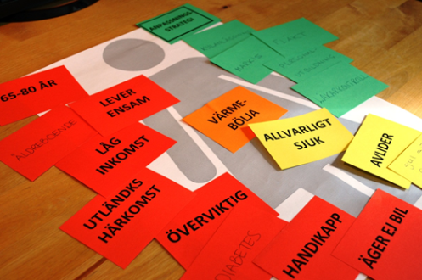
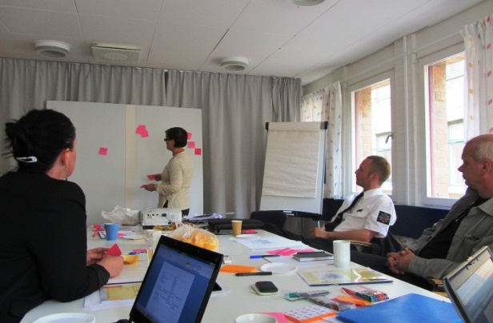
THE VULNERABILITY FACTOR CARD GAME
Used in research: (Jonsson and Lundgren, 2014).
Tried out in five focus groups in City of Gothenburg
  “Hard planners”
  “Soft planners”
  Staff in child care
  Staff in elderly/health care
  Elderly

Slide 15
THE VULNERABILITY FACTOR CARD GAME
Tool to study the Perspective and Perceptions of Adaptation Decision-Makers
Boundary object to facilitate bottom-up deliberations on vulnerability and adaptation strategies
Educational game

Slide 16


Structure and basic idea of the tool
Create two vulnerable persons
Expose them to heat wave
Analyze effect of heat wave
Identify adaptation measures
Wilhelmi and Hayden (2010)

Slide 17
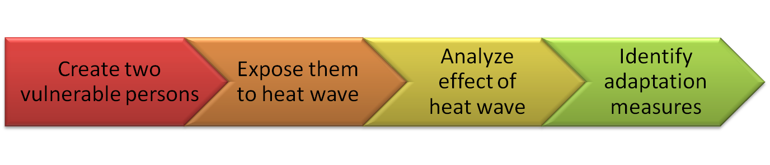
Demographic cards | Vulnerable demographic groups^{I}
Female Male 0-5 years 5-15 years 15-25 years 25-35 years 35-45 years 35-65 years 65-80 years 80- years | Women^{1–9} Elderly^{1–7,9–16} Young children^{1–3,5,6,9–14,16}
Socio-cultural cards | Socio-culturally vulnerable groups
Native Foreign origin | Immigrants ^{4,11,14} Language barriers ^{1,2,4,10,14} Race/ethnicity ^{1,2,4,10,14}
Social capital cards | Vulnerable groups with regards to social capital
Living alone Living with family Lack of social networks Single parent Large family | Living alone/lack of social networks^{1,2,4–6,11,14–18} Social isolation^{5,6,11,15,16} Single parents^{1,2,4,5,10,14} Large families^{1,5}
Socio-economic cards | Socio-economically vulnerable groups
Social welfare Low income High income Unemployed Lack of resources Low education High education No car Owns a car | Low income^{1–6,8,10–15,17} Poverty^{1–3,7–10,12,13,15,16,18} Unemployment^{1–5,8,11,13,16,17} Lack of resources^{1–4,6,9,10,15–18} Low education^{1–4,8,9,11–13,15–17} No car^{2,11}
Health and lifestyle cards | Vulnerable groups with regards to health and lifestyle
Disabilities Heart/Lung disease Smoker Overweight Dependent on health care services | Diseases or illnesses^{1–6,9–11,15,16} Disabilites^{2,4–6,9,11,14} Poor lifestyle⁶
(1) Cutter et al. (2003), (2) Dwyer et al. (2004), (3) Heltberg et al. (2009), (4) Holand et al. (2011), (5) Kuhlicke et al. (2011), (6) Morss et al. (2011), (7) Rey et al. (2009), (8) Siddiqi. (2011), (9) Balbus & Malina. (2009), (10) Rød (2012), (11) Buscali et al. (2011), (12) Johnson. (2009), (13) Johnson. (2012), (14) King & MacGregor (2000), (15) Reid et al. (2009), (16) Willhelmi & Hayden (2010), (17) Cutter et al. (2008), (18) Engle (2011)

Slide 18
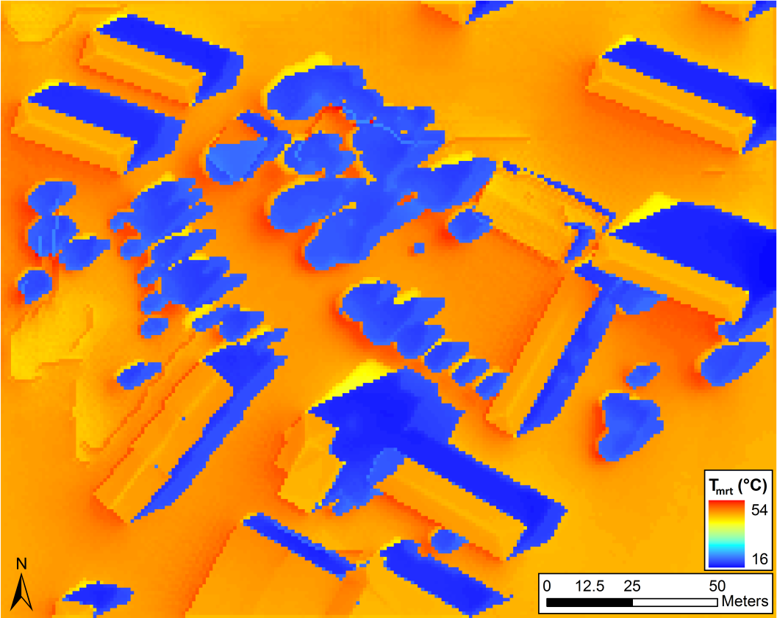
Create two vulnerable persons
Expose them to heat wave
Analyze effect of heat wave
Identify adaptation measures
91-92F
Radiation temperature 2010-05-23, 15:00
38F

Slide 19
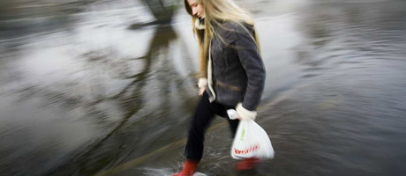
Create two vulnerable persons
Expose them to heat wave
Analyze effect of heat wave
Identify adaptation measures

Slide 20

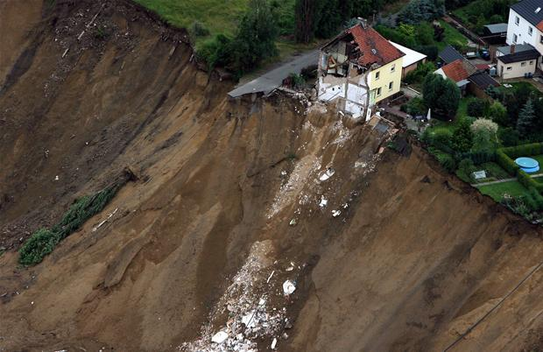
Create two vulnerable persons
Expose them to heat wave
Analyze effect of heat wave
Identify adaptation measures

Slide 21


Create two vulnerable persons
Expose them to heat wave
Analyze effect of heat wave
Identify adaptation measures
Impact cards
Death Hospitalization Illness Loss of income Loss of assets Reduced wellbeing Other effects? When?

Slide 22
Create two vulnerable persons
Expose them to heat wave
Analyze effect of heat wave
Identify adaptation measures
Adaptation responses

Slide 23
Results
Svea, Sven and the others
Notes:
Vem eller vad är sårbar?
Varierar mellan olika grupper, kulturer. Permanenta eller i rörelse, kvinnor och män, generationer, stad eller på landsbygden. Sektorer, regioner, naturen
Vad är de sårbara inför?
Extrema väder, långsamma påfrestning….
När är de sårbara?
Idag? I framtiden? Säsongsvis, extremväder – under efter eller före?
Varför är de sårbara?
Ofta flera faktorer som påverkar
Hur kan sårbarheten minskas?

Slide 24
Focus group | “Hard planners” | “Soft planners” | Staff in child care | Staff in elderly/health care | Elderly
Females | Harriet*** | Svea*** | Jane* | Astrid** | Raija***
Age | Above 80 years | Above 80 years | 0-5 years | 65-80 years | 65-80 years
Socio-economic status | Lives alone in social isolation, Foreign origin, Low income, High education level | Lives alone, Low education | Lives with mother and father, Foreign origin, Low income (family), Own car (family) | Lives alone in social isolation, Low income, Owns a car | Lives alone in social isolation, Foreign origin and problems with language, Low income, Low education level
Health and lifestyle | Limited mobility, Overweight | Dependent on healthcare, Cardiovascular disease, Overweight | Disability in family | Limited mobility, Dependent on healthcare, Cardiovascular disease, Smoker and lung disease, Leg ulcers, Overweight | Limited mobility, Dependent on healthcare, Cardiovascular disease, Diabetes, Overweight
Impact | Morbidity/hospitalisation, Mortality | Morbidity/hospitalisation, Mortality | Reduced, wellbeing/Morbidity | Loss of assets, Morbidity/hospitalisation | Morbidity/hospitalisation, Mortality
Males | Harald | Sven*** | John* | Sture** | Richard*
Age | 30-45 years | 45-65 years | 30-45 years | Above 80 years | 45-65 years
Socio-economic status | Single-parent, High income, Owns a car | Homeless and in social isolation, Unemployed with low income (welfare), Low educational level, Does not own car | Single-parent, Normal income, Outside worker | Lives alone in social isolation, High income and economic resources, Does not own a car | Lives alone, High income, Owns a car
Health and lifestyle | Cardiovascular disease | Smoker | Smoker | Limited mobility, Dependent on healthcare, Cardiovascular disease | Cardiovascular disease, Smoker
Impact | Reduced wellbeing | Morbidity/hospitalisation, Mortality | Loss of income, Reduced wellbeing/Morbidity | Morbidity/ possibly hospitalisation | Loss of assets, Reduced wellbeing/Morbidity
* Person gets ill during heat wave ** Person becomes ill and is hospitalised during heat wave *** Person dies during heat wave

Slide 25
Focus group | “Hard planners” | “Soft planners” | Staff in child care | Staff in elderly/health care | Elderly
Females | Harriet*** | Svea*** | Jane* | Astrid** | Raija***
Age | Above 80 years | Above 80 years | 0-5 years | 65-80 years | 65-80 years
Socio-economic status | Lives alone in social isolation, Foreign origin, Low income, High education level | Lives alone, Low education | Lives with mother and father, Foreign origin, Low income (family), Own car (family) | Lives alone in social isolation, Low income, Owns a car | Lives alone in social isolation, Foreign origin and problems with language, Low income, Low education level
Health and lifestyle | Limited mobility, Overweight | Dependent on healthcare, Cardiovascular disease, Overweight | Disability in family | Limited mobility, Dependent on healthcare, Cardiovascular disease, Smoker and lung disease, Leg ulcers, Overweight | Limited mobility, Dependent on healthcare, Cardiovascular disease, Diabetes, Overweight
Impact | Morbidity/hospitalisation, Mortality | Morbidity/hospitalisation, Mortality | Reduced, wellbeing/Morbidity | Loss of assets, Morbidity/hospitalisation | Morbidity/hospitalisation, Mortality
Males | Harald | Sven*** | John* | Sture** | Richard*
Age | 30-45 years | 45-65 years | 30-45 years | Above 80 years | 45-65 years
Socio-economic status | Single-parent, High income, Owns a car | Homeless and in social isolation, Unemployed with low income (welfare), Low educational level, Does not own car | Single-parent, Normal income, Outside worker | Lives alone in social isolation, High income and economic resources, Does not own a car | Lives alone, High income, Owns a car
Health and lifestyle | Cardiovascular disease | Smoker | Smoker | Limited mobility, Dependent on healthcare, Cardiovascular disease | Cardiovascular disease, Smoker
Impact | Reduced wellbeing | Morbidity/hospitalisation, Mortality | Loss of income, Reduced wellbeing/Morbidity | Morbidity/ possibly hospitalisation | Loss of assets, Reduced wellbeing/Morbidity
* Person gets ill during heat wave ** Person becomes ill and is hospitalised during heat wave *** Person dies during heat wave

Slide 26
Results: distribution of vulnerability drivers
Harriet
Svea
Astrid
Raija
Sture
female
old
homeless
Jane
Sven
child
Harald
John
Richard
male
middle age
Notes:
Vem eller vad är sårbar?
Varierar mellan olika grupper, kulturer. Permanenta eller i rörelse, kvinnor och män, generationer, stad eller på landsbygden. Sektorer, regioner, naturen
Vad är de sårbara inför?
Extrema väder, långsamma påfrestning….
När är de sårbara?
Idag? I framtiden? Säsongsvis, extremväder – under efter eller före?
Varför är de sårbara?
Ofta flera faktorer som påverkar
Hur kan sårbarheten minskas?
26

Slide 27
Results: impacts
Harriet
Svea
Astrid
Raija
Sture
Death
Hospitalization
Jane
Sven
Reduced, wellbeing
Illness
Harald
John
Richard
Loss of income
Loss of assets
Reduced wellbeing
Notes:
Vem eller vad är sårbar?
Varierar mellan olika grupper, kulturer. Permanenta eller i rörelse, kvinnor och män, generationer, stad eller på landsbygden. Sektorer, regioner, naturen
Vad är de sårbara inför?
Extrema väder, långsamma påfrestning….
När är de sårbara?
Idag? I framtiden? Säsongsvis, extremväder – under efter eller före?
Varför är de sårbara?
Ofta flera faktorer som påverkar
Hur kan sårbarheten minskas?
27

Slide 28
Results: adaptation strategies
at different levels
water, ice cream, salt, clothing
open window, fan/AC, shades
adjust medication, remind about drink and food, stay indoors, keep moving/keep still
increased support from care sector, special heat-person at each elderly care institution, increase knowledge, access to hostel
plan city for cool places
Harriet
Svea
Astrid
Raija
Sture
Jane
Sven
Play with water or ”slow” activities
Develop emergency plans for heat
Design playgrounds for shade
Plant greenery
Harald
John
Richard
water, clothing
AC/fan, shades, take car to nice location, search for shade and cool place
better local planning for heat
Notes:
Vem eller vad är sårbar?
Varierar mellan olika grupper, kulturer. Permanenta eller i rörelse, kvinnor och män, generationer, stad eller på landsbygden. Sektorer, regioner, naturen
Vad är de sårbara inför?
Extrema väder, långsamma påfrestning….
När är de sårbara?
Idag? I framtiden? Säsongsvis, extremväder – under efter eller före?
Varför är de sårbara?
Ofta flera faktorer som påverkar
Hur kan sårbarheten minskas?
28

Slide 29
Results: learning trough talking
Enthusiastic! ”like a Hollywood movie”
A lot of knowledge is already there: discussions articulate the problem area
Numerous suggestions of measures
  Short and long term
  For individuals, operational and strategic level of municipality
  From personal and professional experience
Notes:
Vem eller vad är sårbar?
Varierar mellan olika grupper, kulturer. Permanenta eller i rörelse, kvinnor och män, generationer, stad eller på landsbygden. Sektorer, regioner, naturen
Vad är de sårbara inför?
Extrema väder, långsamma påfrestning….
När är de sårbara?
Idag? I framtiden? Säsongsvis, extremväder – under efter eller före?
Varför är de sårbara?
Ofta flera faktorer som påverkar
Hur kan sårbarheten minskas?
29

Slide 30
Discussion
Victims and heroes(?)
Moral judgements
  Budget restrictions
Blind spots
Because of overlay of vulnerability drivers: Relevance of inter-sectionality perspective
Notes:
Vem eller vad är sårbar?
Varierar mellan olika grupper, kulturer. Permanenta eller i rörelse, kvinnor och män, generationer, stad eller på landsbygden. Sektorer, regioner, naturen
Vad är de sårbara inför?
Extrema väder, långsamma påfrestning….
När är de sårbara?
Idag? I framtiden? Säsongsvis, extremväder – under efter eller före?
Varför är de sårbara?
Ofta flera faktorer som påverkar
Hur kan sårbarheten minskas?
30

Slide 31
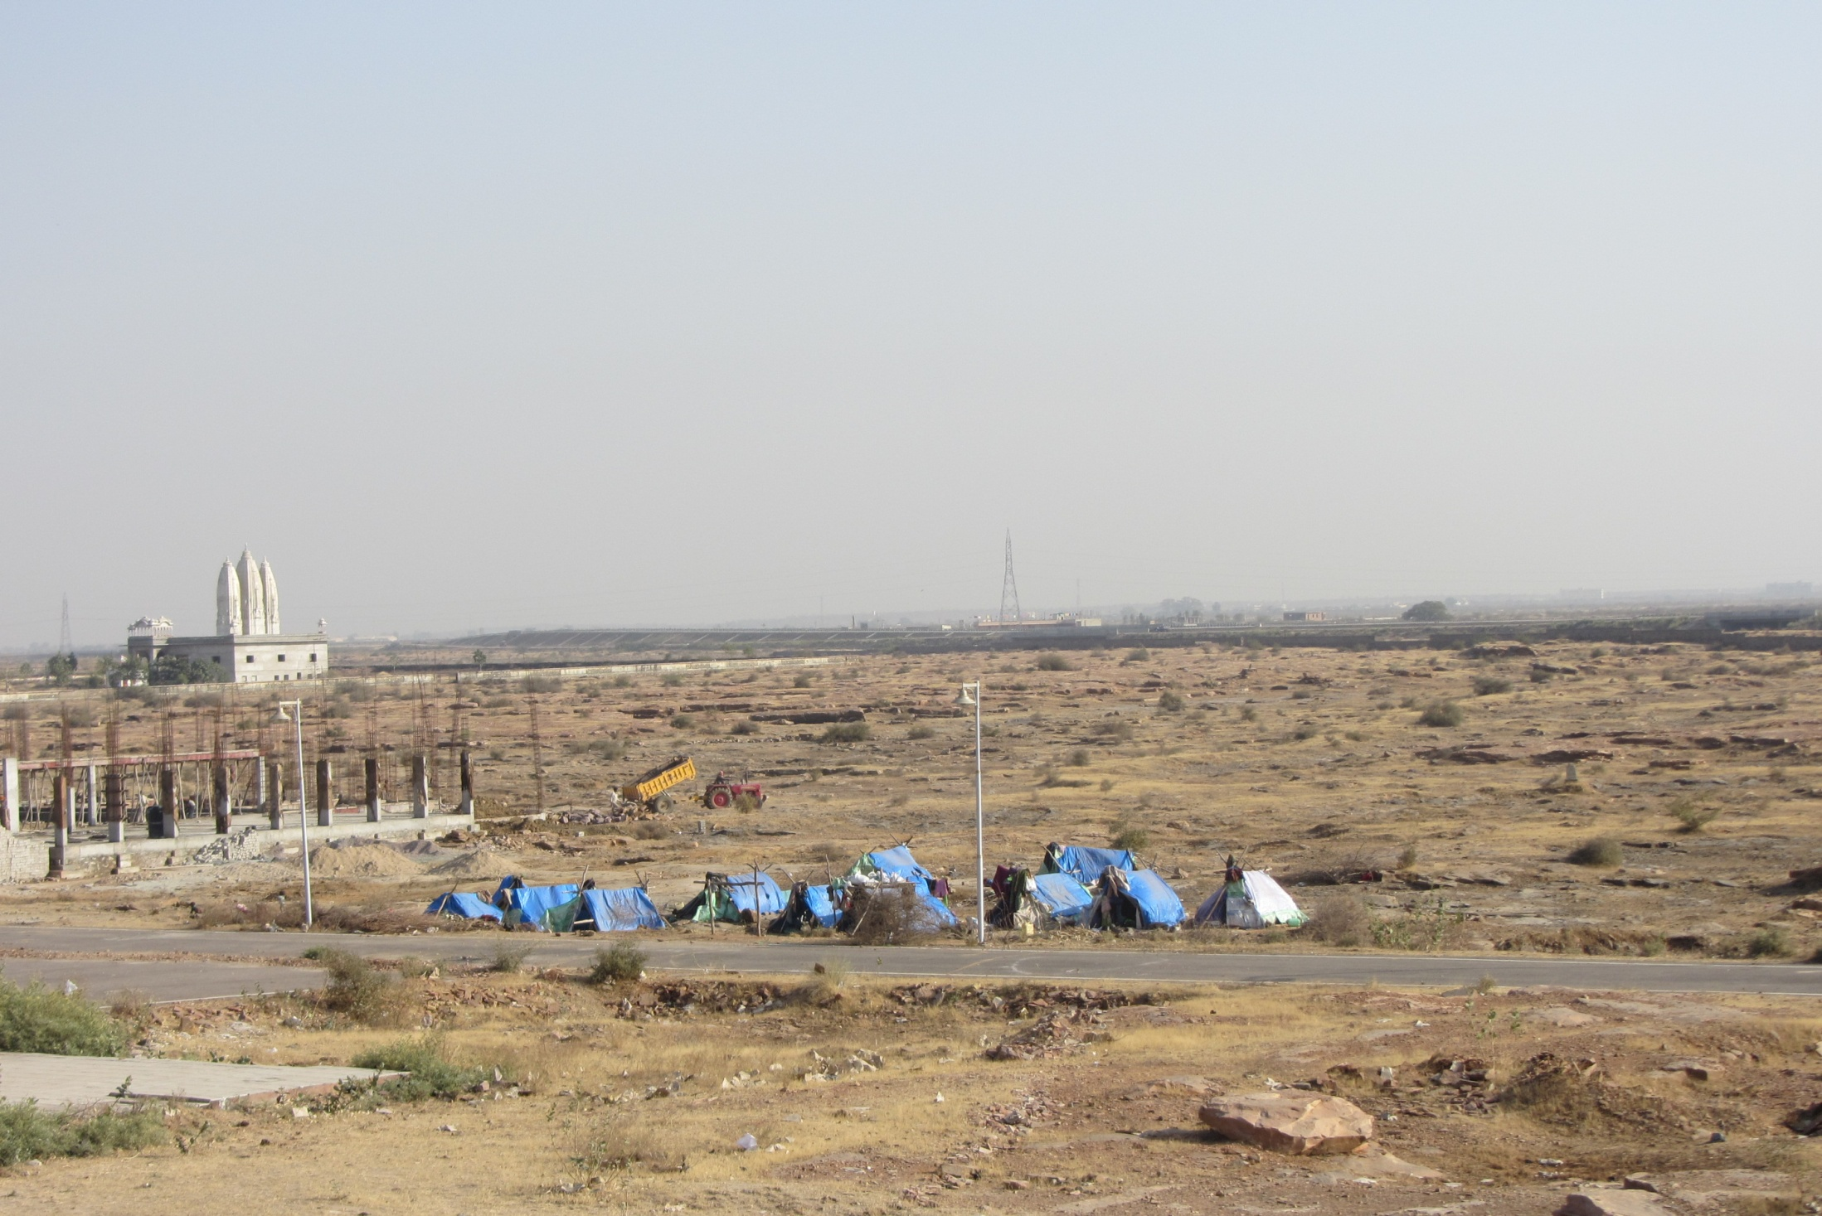
“The only problem we have in Kota is parking!”
(city planner Kota, 2012)

Slide 32
Spinn-offs?
Included in advice for City of Gothenburg
Could be used as an educational tool
to increase knowledge about climate change impacts
to identify preventive adaptation measures and increased adaption capacity
Notes:
Vem eller vad är sårbar?
Varierar mellan olika grupper, kulturer. Permanenta eller i rörelse, kvinnor och män, generationer, stad eller på landsbygden. Sektorer, regioner, naturen
Vad är de sårbara inför?
Extrema väder, långsamma påfrestning….
När är de sårbara?
Idag? I framtiden? Säsongsvis, extremväder – under efter eller före?
Varför är de sårbara?
Ofta flera faktorer som påverkar
Hur kan sårbarheten minskas?
32

Slide 33
New Orleans-visit to Gothenburg 28/5 2015
Vulnerability and Adaption to Heat in Cities: Perspective and Perceptions of Adaptation Decision-Makers in Sweden, case Gothenburg
Guidebook for Integrated Assessment and Management of Vulnerability to Climate Change
Anna C. Jonsson
Dept. of Environmental Change

Slide 34
Background
Long experience of participatory research and collaborative modelling
Long range of projects in climate vulnerability and adaptation using participatory techniques
Why not put them together in a toolbox!?
Dept. of Environmental Change

Slide 35
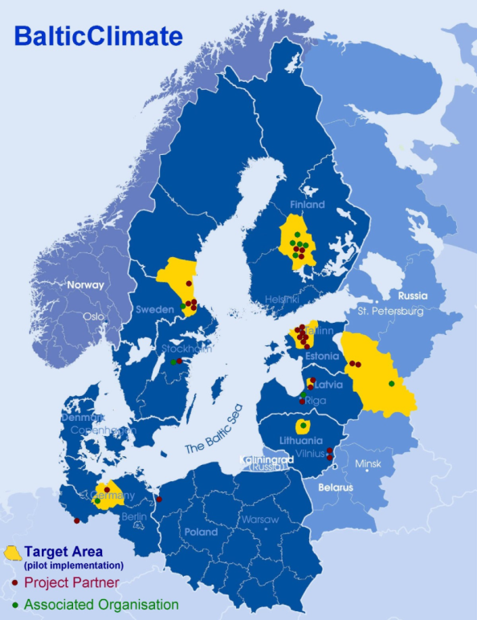
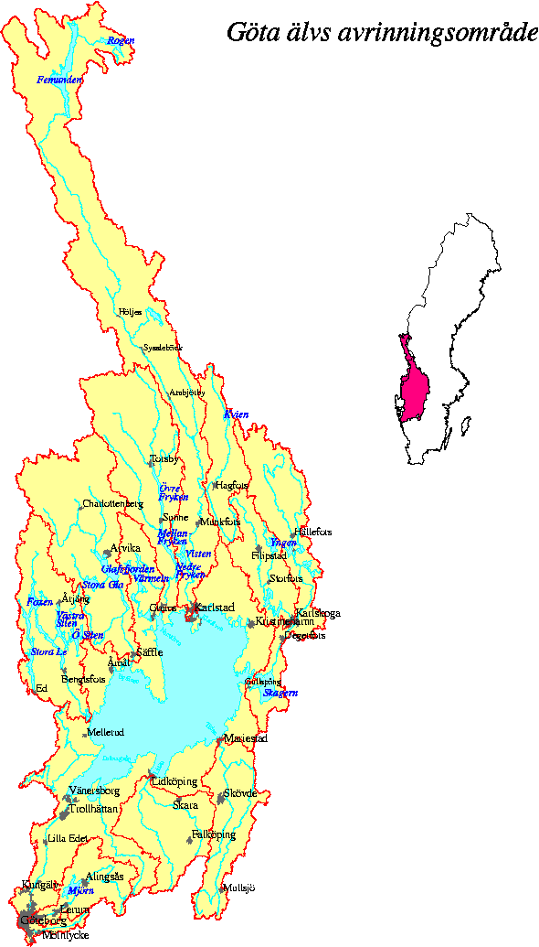
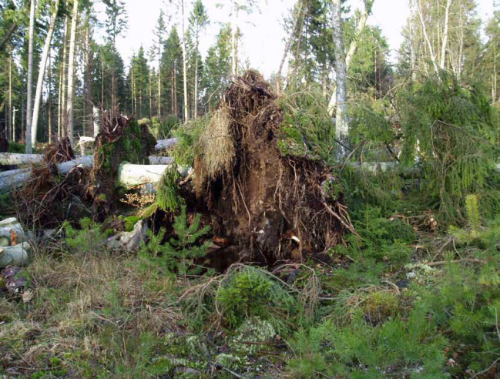
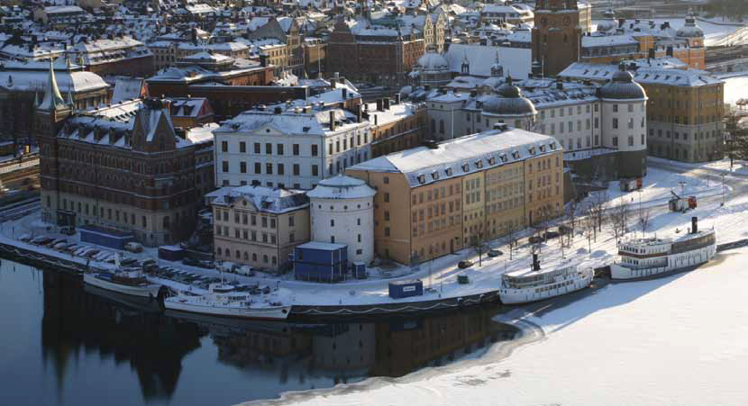
Tools for integrated vulnerability assessment

Slide 36
(old) IPCC definition of vulnerability
a combination of
exposure, sensitivity and
adaptive capacity
to various risks

Slide 37
Figur 1. Analytiskt ramverk för integrerad sårbarhetsbedömning (baserad på Füssel och Klein, 2006).
Vulnerability and adaptation to climate change
Bilaga 3. Jonsson, A.C., Glaas, E., André, K. och Simonsson, L. CSPR Report 11:01

Slide 38
Toolbox – Swedish version (2011)
Bilaga 3. Jonsson, A.C., Glaas, E., André, K. och Simonsson, L. CSPR Report 11:01

Slide 39
A Guidebook for Integrated Assessment and Management of Vulnerability to Climate Change (Wilk et al 2013)
www.cspr.se

Slide 40
Assessing vulnerability
Managing vulnerability
Getting started

Slide 41
The toolbox helps to…
  Scan the most important vulnerability factors
  Sift mosquitoes from elephants without drowning in information on specific conditions
  Identify need for more data
  Identify the adaptation measures, both “soft” and “hard”
  Understand how climate change interacts with social change
  Identify which places, sectors, activities and groups that are vulnerable

Slide 42
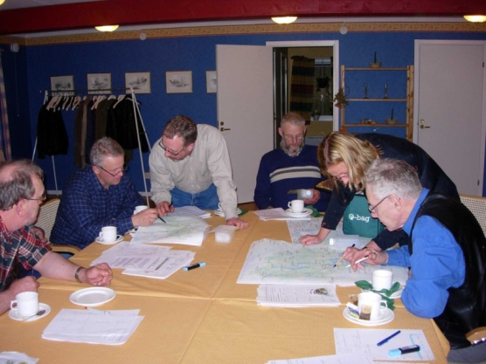
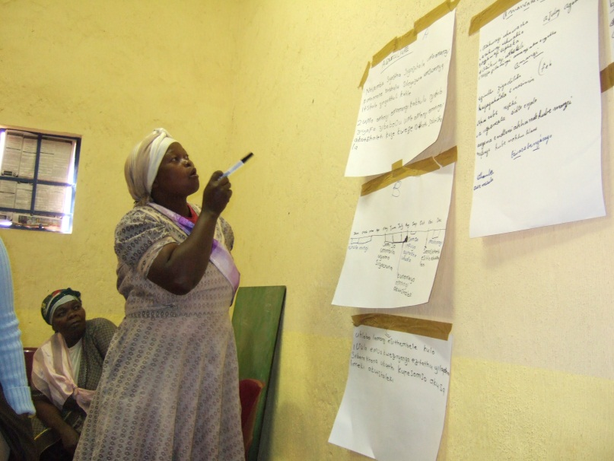
Getting started
The process is based on a sequence of participatory exercises that facilitate a structured analysis of vulnerability across three dimensions: exposure, sensitivity and adaptive capacity.

Slide 43
Assessing vulnerability
It combines qualitative and quantitative approaches
to vulnerability assessments.

Slide 44
Managing vulnerability
The process culminates in a concrete action plan outlining steps for implementing strategic actions including clear delegation of responsibility and realistic time plans.

Slide 45
Spinn-offs?

Slide 46
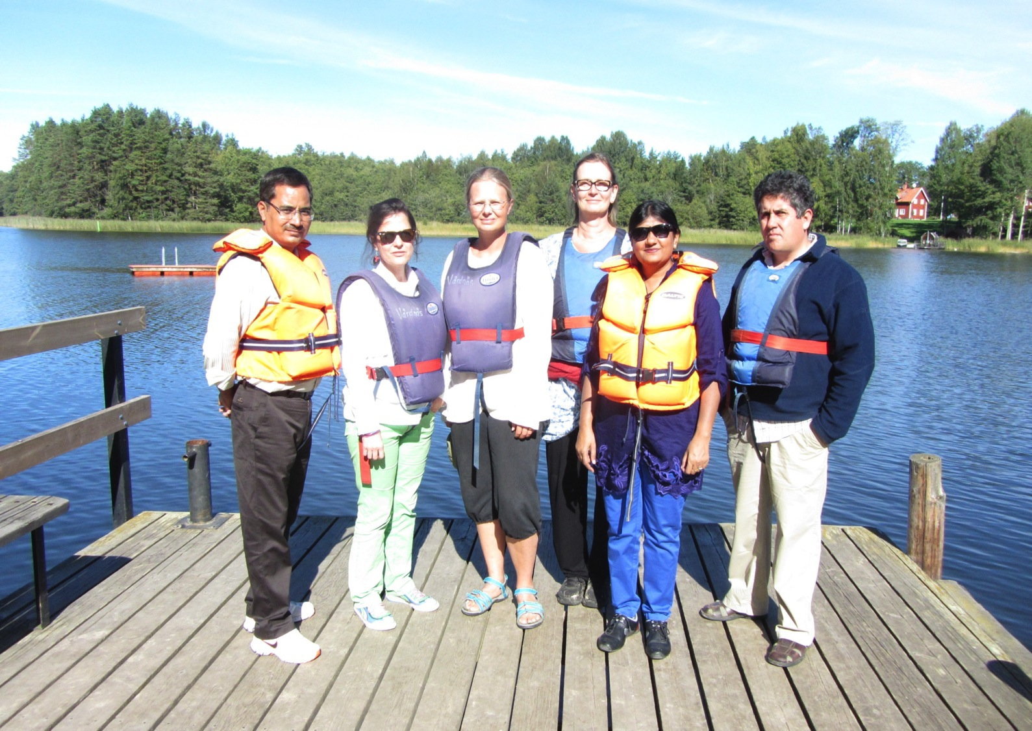










Designing climate-smart water adaptation strategies
Kota, India and Cochabamba, Bolivia
2012-2014
CSPR, Linköping University, Sweden
Technoscience, Blekinge University, Sweden Centro A.G.U.A., University of San Simon, Bolivia
University of Kota, India

Slide 47
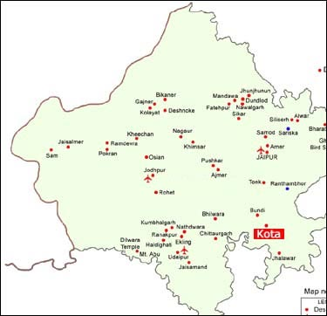
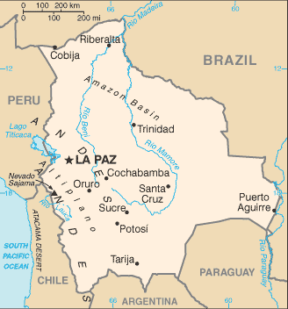
Kota, India
Population: 1,500,000
Cochabamba, Bolivia
Population: 1,000,000
Rajasthan
Bolivia

Slide 48
Workshop sequence in India
WS1
WS2
WS3
WS1
Challenges and Chances
Facilitating factors and barriers, synergies and conflicts
Step by step action plan
Handling Climate impacts
Local Sensitive Groups

Slide 49
A process for co/learning on climate change and its effects

Slide 50
Cause
Problem
Remedy
Open dam barrages
Water returning walls
Careful dam opening
Flood
Heavy rain
Early warning
Diversion channels
Construction in flood prone areas
Pacca nallas
Insufficient urban greenery
Cleaning nallas
6% green in all areas
Blocked nallas
Heat tolerant plants
Roof-top horticulture
Urban sprawl
Plantation along roads
Plant distribution
Hard surfaces
Land value
+Reduced heat
-Reduced groundwater recharge
Side effects

Slide 51
Toolbox soon at Swedish Climate Adaptation Portal
http://www.klimatanpassning.se/atgarder-beta

Slide 52
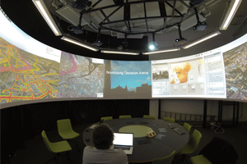
Toolbox used by Norrkopings municipality in the Decision Arena at LiU

Slide 53
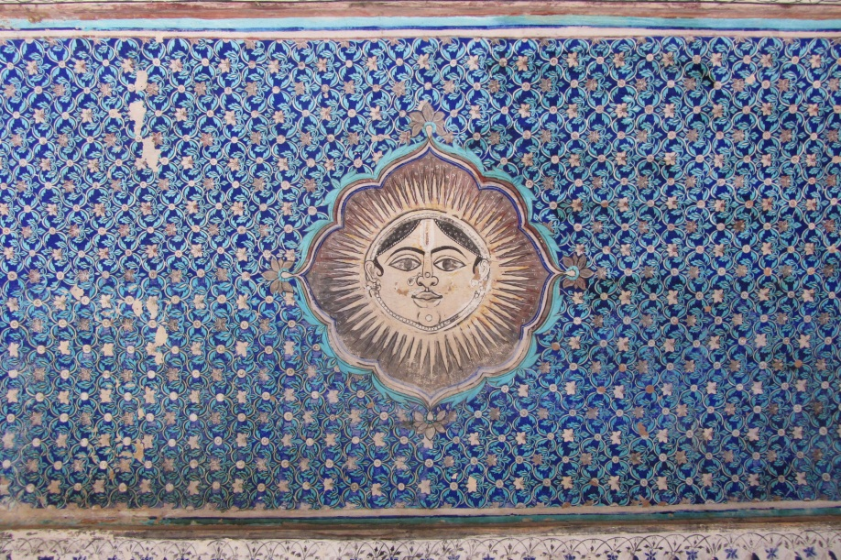
THANK YOU!

Slide 54
Thank you!
anna.c.jonsson@liu.se
Jonsson and Lundgren (2014).
Vulnerability and adaptation to heat in cities: Perspectives and perceptions of local adaptation decision-makers in Sweden.
Local Environment.
Notes:
Vem eller vad är sårbar?
Varierar mellan olika grupper, kulturer. Permanenta eller i rörelse, kvinnor och män, generationer, stad eller på landsbygden. Sektorer, regioner, naturen
Vad är de sårbara inför?
Extrema väder, långsamma påfrestning….
När är de sårbara?
Idag? I framtiden? Säsongsvis, extremväder – under efter eller före?
Varför är de sårbara?
Ofta flera faktorer som påverkar
Hur kan sårbarheten minskas?

Slide 55
3+3-hours training of care team
(elderly, ill, children) in April/May
Introduction: climate change and its effects
Existing checklists and guides
Heat wave warnings
Create two vulnerable persons
Expose them to heat wave
Analyze effect of heat wave
Identify adaptation measures
Awareness
Increased knowledge
Vulnerability profile for each patient
Adapted routines
and checklists

Slide 56
3+3-hours training of urban planners in connection to new master plan, MP
Introduction: climate change and its effects
Available data on local impacts
Available data on vulnerable groups
Create two vulnerable persons
Expose them to heat wave
Analyze effect of heat wave
Identify adaptation measures
Awareness
Increased knowledge
Available recommendations on heat stress prevention measures
Identification of
hot spots
Integration of heat stress prevention measures in MP

